Slide 1
Муниципальное автономное дошкольное образовательное учреждение детский сад комбинированного вида «Рябинушка»
Значение логико-математических игр
в умственном развитии детей старшего дошкольного возраста
Педагог-психолог
Артамонова Р.Ф.

Slide 2
Каждый дошкольник - маленький исследователь, с радостью и удивлением открывающий для себя окружающий мир.
Задача воспитателей и родителей – помочь ему сохранить и развить стремление к познанию, удовлетворить детскую потребность в активной деятельности, дать пищу для развития ума ребенка.

Slide 3
Главная идея логико-математических игр – развивающее воздействие (обеспечение развития психических процессов в единстве с личностным становлением)

Slide 4
Основные функции развивающих игр: Обучающая – возможность использовать или применять полученные знания в процессе игры. Играя с логико-математическим материалом, ребенок реализует свои стремления получить результат (соединить, собрать, измерить), оперировать образцами (видоизменять, трансформировать). Развивающая – развитие восприятия, воображения, памяти, внимания, математических способностей, развитие речи. Воспитательная – содействие развитию активности ребенка, умение себя реализовать; развитие коммуникативных качеств (умение договариваться, совместно решать поставленные задачи), умение планировать свои действия и достигать результата.

Slide 5
Задачи логико-математического развития:
1. Воспитывать интерес к занятиям математикой
2. Развитие логико - математических представлений
О геометрических фигурах
О пространстве
О величинах
О времени
О числах
3. Развитие логических
способов познания
Обследование, сравнение
Группировка
Классификация
Анализ и синтез
Упорядочение , сериация
Трансформация, трансфигурация
Экспериментирование
Моделирование

Slide 6
Основные мыслительные операции:
Обобщение
Сравнение
Анализ
Синтез
Классификация
Аналогия
Абстрагирование
Систематизация
Сериация

Slide 7
Занятия
Дидактические игры
Логические таблицы
Развитие логико-математических представлений
Загадки с математическим содержанием
Занимательные вопросы
Игры-головоломки
Веселые задачи в стихах, задачи-шутки
Словесные логические игры

Slide 8
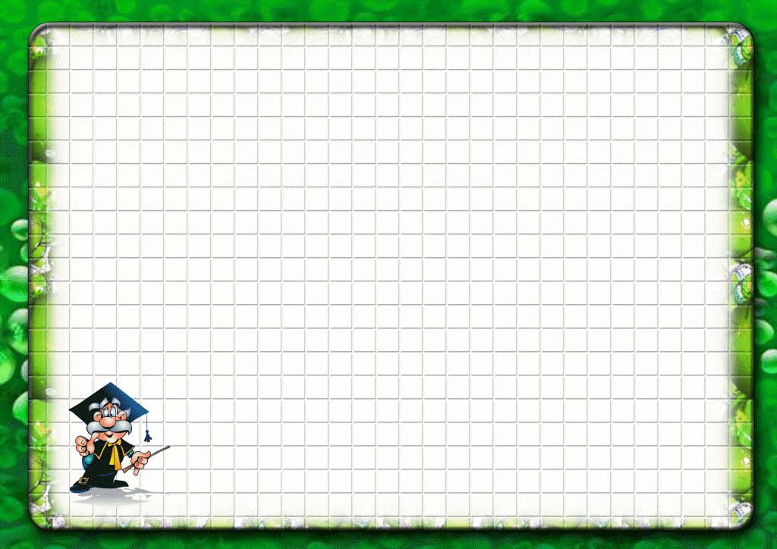
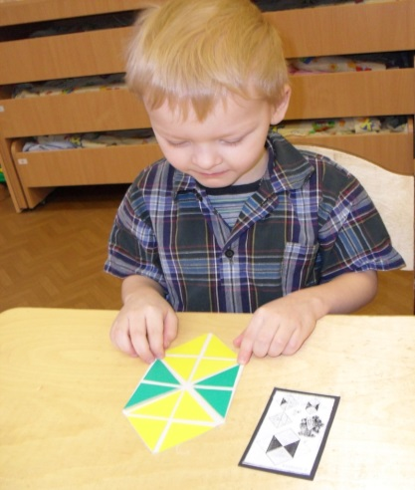
Развивающие игры Воскобовича
Развивают:
- внимание и память,
- пространственное и логическое мышление;
воображение и творческие способности,
умение ориентироваться в форме и размере геометрических фигур,
пространственных отношениях;
- умение конструировать плоскостные и объемные фигуры, пользуясь пооперационной схемой или собственным замыслом.

Slide 9
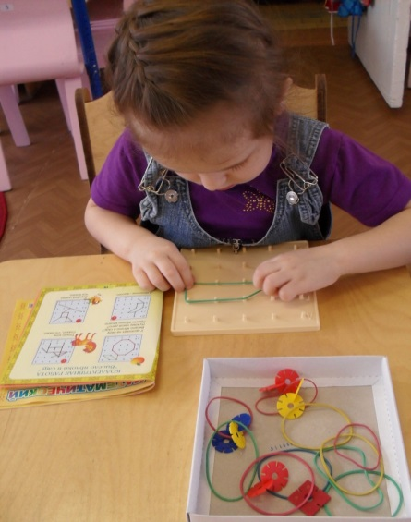
"Геоконт" открывает ребенку мир геометрических и образных превращений, разноцветных приключений.
Развивает :
- освоение названий и структуры геометрических фигур, их размера;
- умение строить симметричные, несимметричные фигуры, узоры ориентироваться в пространстве;
- умение конструировать фигуры по схеме, картинке, словесному алгоритму и собственному замыслу;
- внимание, память, элементы логического мышления;
- воображение, творческие способности;
- пальцевую и кистевую моторику рук.

Slide 10
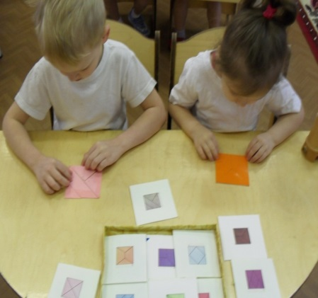
«Сложи квадрат»
Знаменитая игра Никитина для развития интеллектуального потенциала малышей. Выполнение игровых заданий способствует развитию сообразительности, пространственного воображения, логического мышления, математических и творческих способностей детей дошкольного возраста.
В игре 3 варианта сложности:
1уровень – составление квадрата из 2-3 частей.
2 уровень- 3-5.
3 уровень- 4-7.

Slide 11
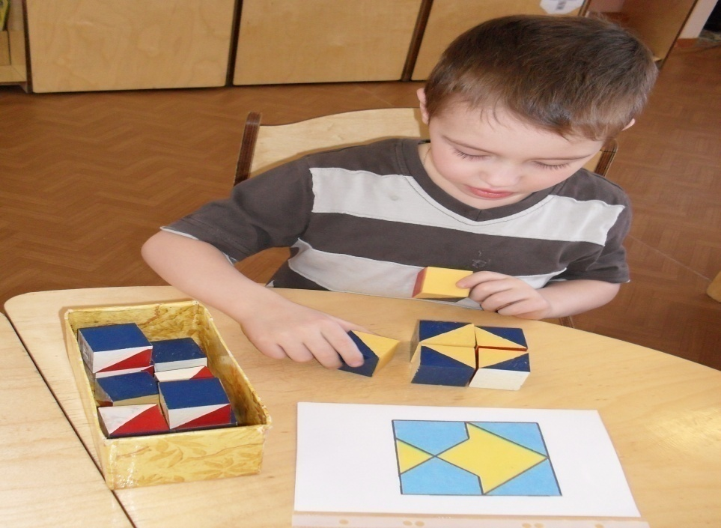
Кубики Никитина
В процессе игры с кубиками Никитина дети тренируют навыки счета, учатся ориентироваться в пространстве и во времени, конструктивные способности, развивают внимание, память, мелкую моторику, логическое мышление, воображение и речь.

Slide 12
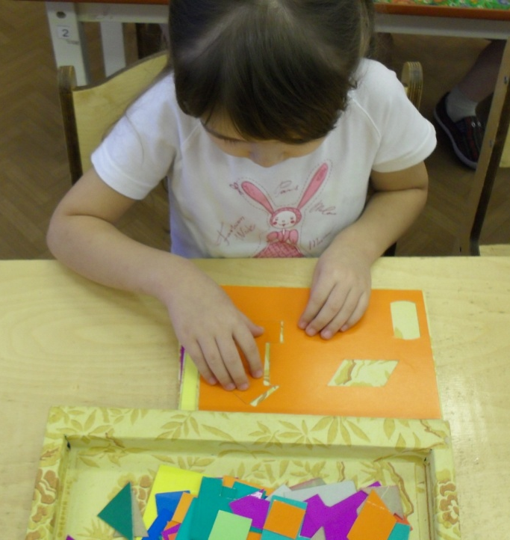
Подбери заплатку
.Игра на развитие логического мышления.
Задание для ребенка - подобрать правильную заплатку к картинкам.

Slide 13
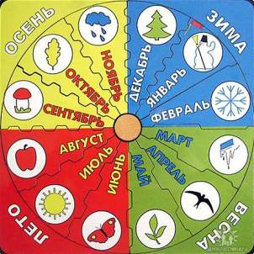
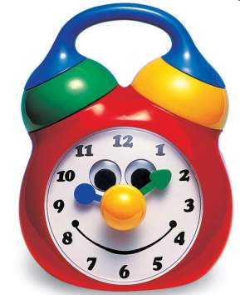
Развитие логико - математических
представлений о времени

Slide 14
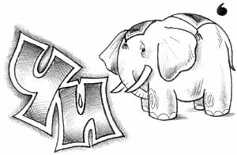
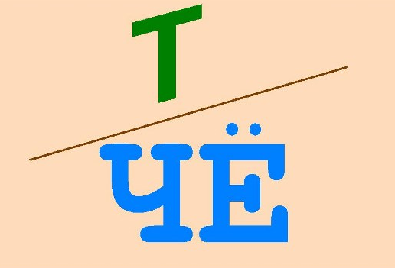
Ребусы
число
счёт
2
8

Slide 15
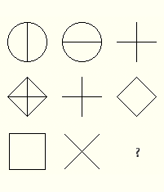
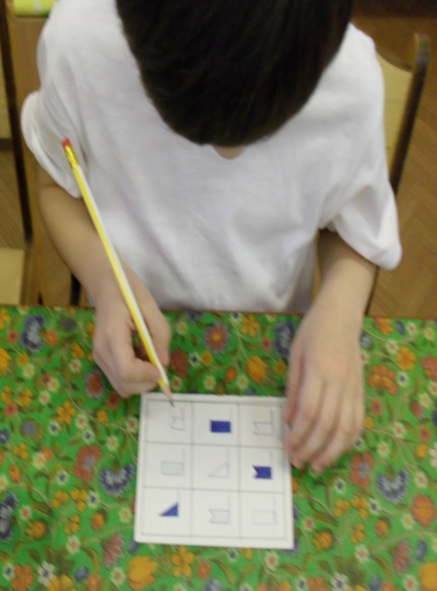
Решение логических задач

Slide 16
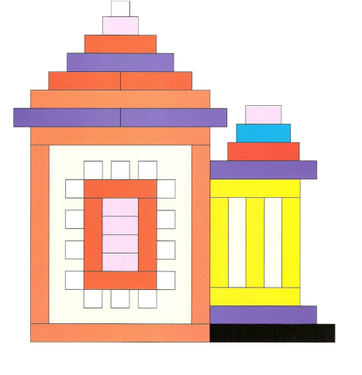
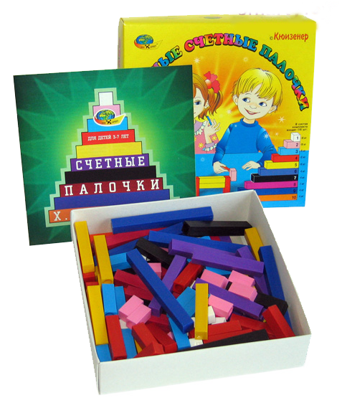
Палочки Кюизенера
это счетные палочки, которые еще называют «числа в цвете», цветными палочками, цветными числами, цветными линеечками.

Slide 17
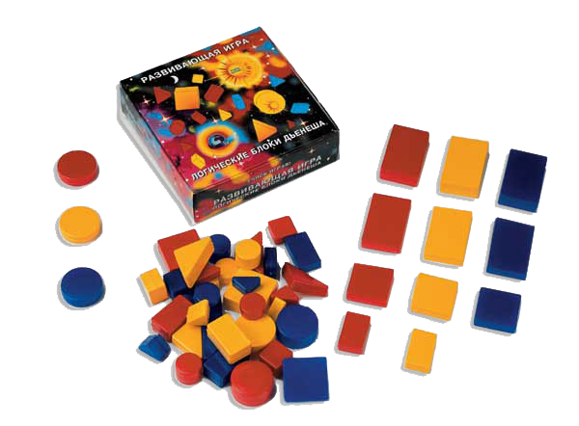
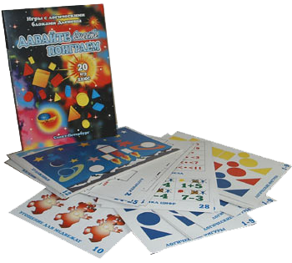
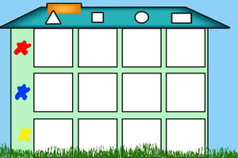
Блоки Дьенеша
Задачи:
Познакомить с формой, цветом, размером, толщиной объектов.
Развивать пространственные представления.
Развивать логическое мышление, представление о множестве, операции над множествами (сравнение, разбиение, классификация, абстрагирование).
Развивать умения выявлять свойства в объектах, называть их, адекватно обозначать их отсутствие, обобщать объекты по их свойствам, объяснять сходства и различия объектов, обосновывать свои рассуждения.
Развивать знания, умения и навыки, необходимые для самостоятельного решения учебных задач.
Развивать психические функции, связанные с речевой деятельностью.

Slide 18
Шуточные задачи по математике
для дошкольников
Из какой посуды нельзя ничего съесть? (Из пустой)
Курица, стоящая на одной ноге, весит 2 кг. Сколько весит курица, стоящая на двух ногах? (2 кг)
Одно яйцо варят 4 минуты. Сколько минут надо варить 6 яиц? (4 мин)
На столе лежало 4 яблока. Одно из них разрезали пополам и положили на стол. Сколько яблок на столе? (4 яблока)

Slide 19
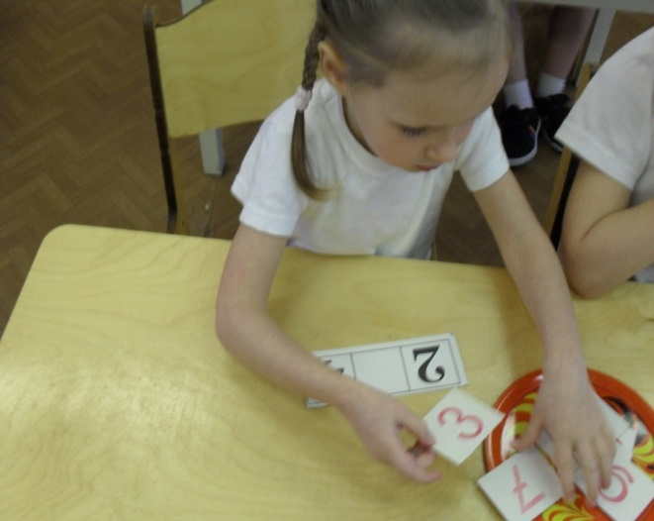
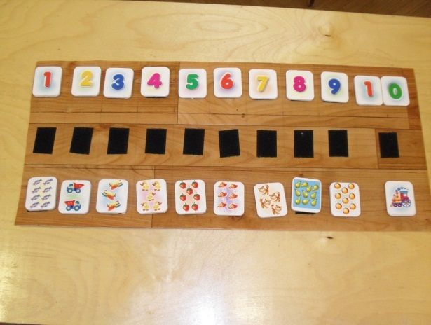
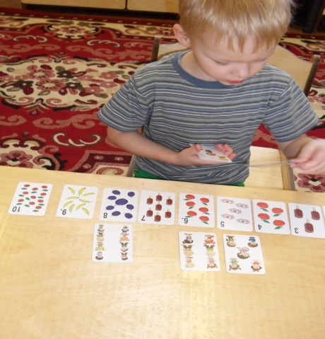
Вставь пропущенные цифры
Работа с числами, числовым рядом

Slide 20
Литература:
Носова Е.А., Непомнящая Р.Л. «Логика и математика для дошкольников».
Михайлова З.А. «Игровые задачи для дошкольников».
Гоголева В.Т. «Логическая азбука для детей 4-6 лет».
Гоголева В.Т. «Математика от трех до семи». Санкт-Петербург 2001г.
Колесникова Е.В. «Развитие математического мышления у детей 5-7 лет».
Волина В. «Праздник чисел». Методические советы к программе «Детство».
Соболевский Р.Ф. «Логические математические игры».
Соловьева Е. «Логический класс» Д/в № 10, 2001г.
Смоленцева А.А., Пустовойт О.В. «Математика до школы».

Slide 21
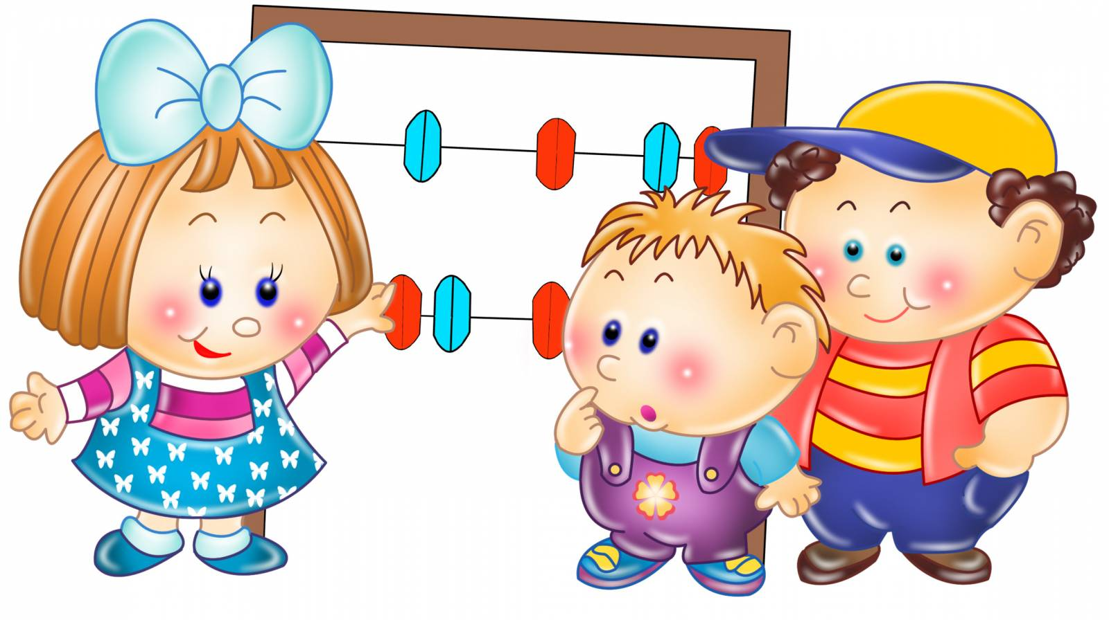
Спасибо за внимание!

